Slide 1
Вплив куріння, алкоголю та наркотиків на здоров’я
Матеріал до уроків з курсу « Основи здоров’я»
Слюсаренко Тетяна Георгіївна
Вчитель початкових класів
Широківської СЗШ №2

Slide 2
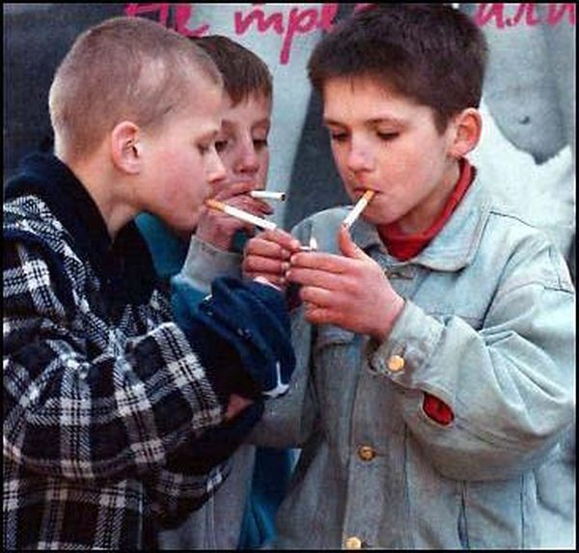
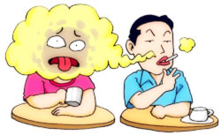
Паління – підступний ворог людства, найпоширеніша шкідлива звичка!
Сигарети містять нікотин, отруйні смоли і багато інших канцерогенів.
Нікотин вбиває шість видів бактерій, з них вісім видів - корисних

Slide 3
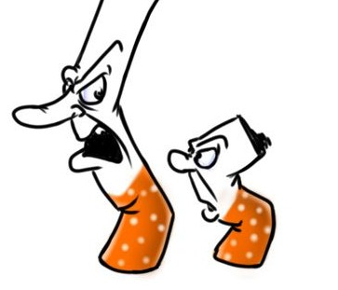
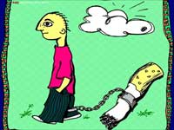
Нікотинову кислоту , яка необхідна для людського організму, виробляють спеціальні клітини.
Коли людина курить, ці клітини перестають працювати,а тому виробляється сильний потяг до сигарет.
Паління починає вбивати з першої сигарети.

Slide 4
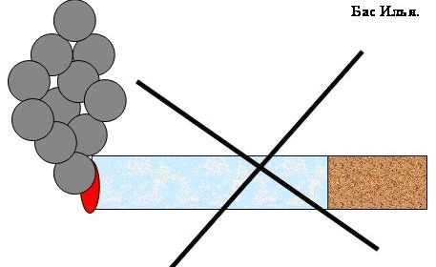
Цигарковий дим « багатий» на більш ніж 4 тисячі хімічних сполук, шкідливих для здоров’я .
Одна викурена цигарка вкорочує життя на 15 хвилин

Slide 5
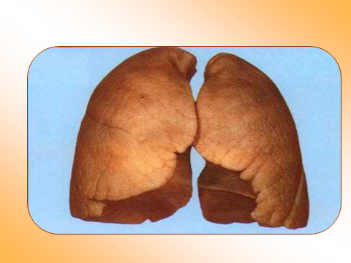
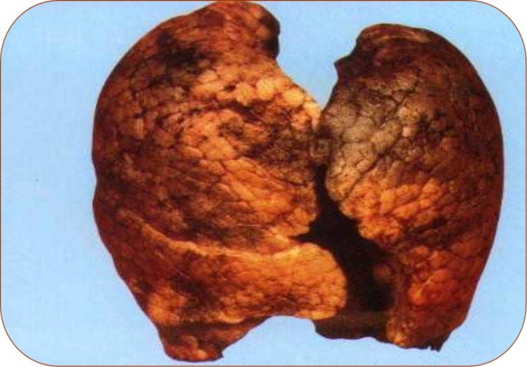
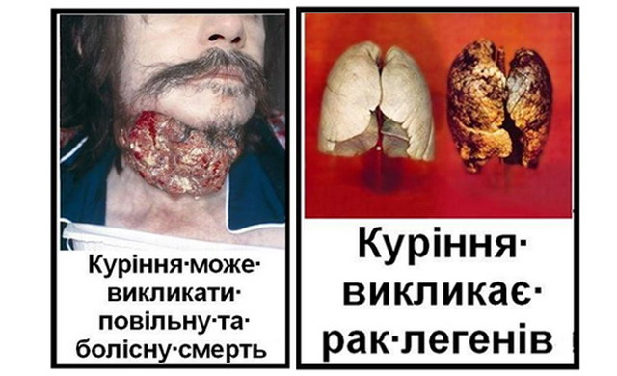
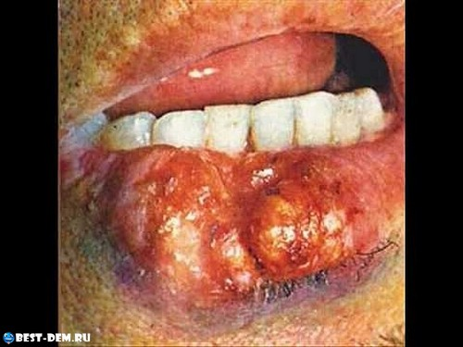
Дим сигарет забруднює легені, спричиняє кашель.
Здорові легені
Легені курця
Курці частіше хворіють на рак.

Slide 6
Нікотин – надзвичайно сильна отрута, яка діє переважно на нервову систему і травлення.
У людей, які палять кровоносні судини втрачають еластичність, стають крихкими.

Slide 7
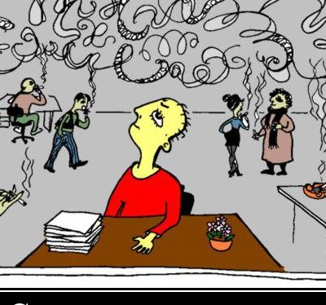
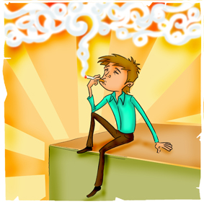
Курці отруюють не тільки себе, а й тих хто біля них.
І біль в голові будеш ти відчувати,
А в розвитку фізичному будеш відставати.
В кімнаті накуреній будеш сидіти,
НЕ буде у тебе тоді апетиту.

Slide 8
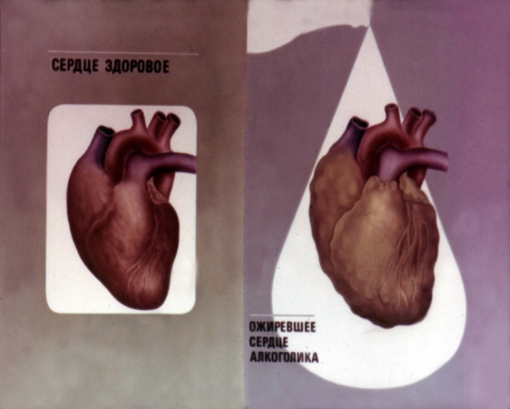
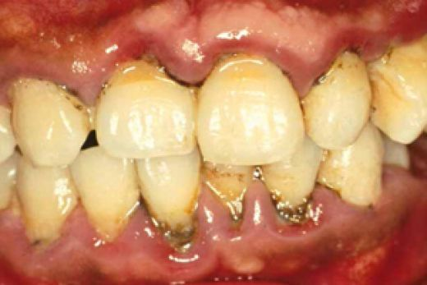
Нікотин утрудняє роботу серця, прискорює пульс.
З рота погано пахне.
Від диму сигарет жовтіють зуби й пальці.

Slide 9
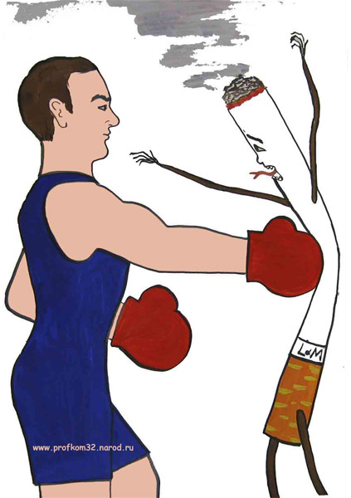
Курити не модно - модно бути здоровим!

Slide 10
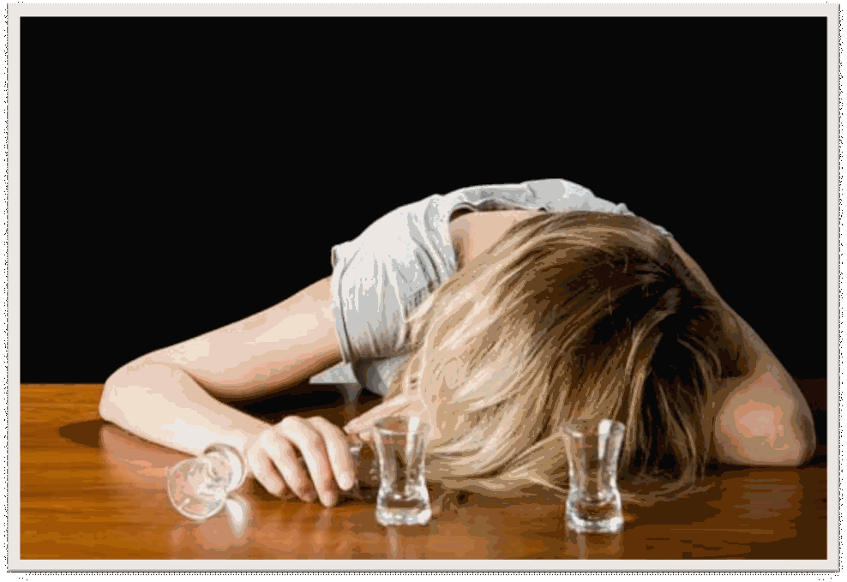
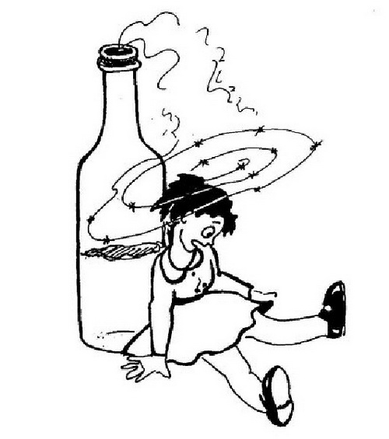
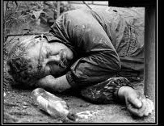
Алкоголізм – це важка недуга.
На неї хворіють ті, хто часто вживають спиртні напої.

Slide 11
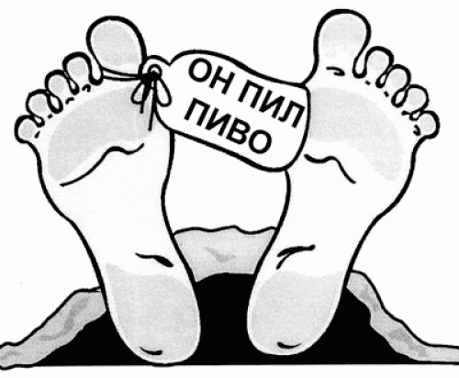
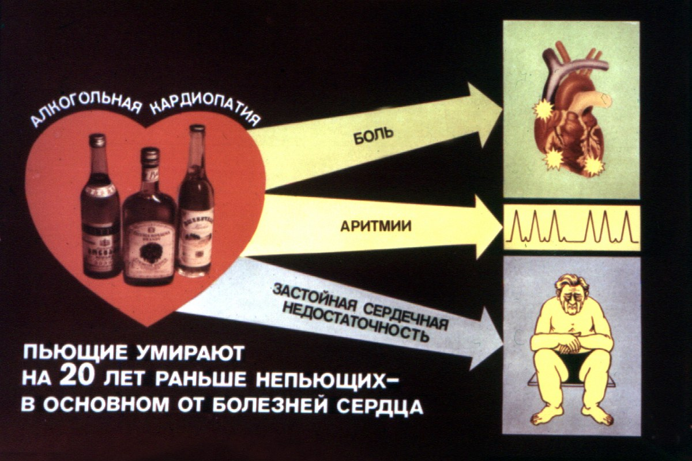
Через систематичне отруєння алкоголем можливо захворіти на цукровий діабет.
Алкоголь всмоктується в кров, ним можна отруїтися і вмерти.
Серед причин смертності алкоголізм на третьому місці.

Slide 12
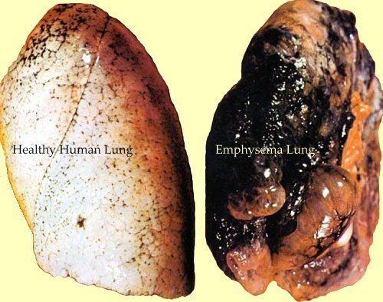
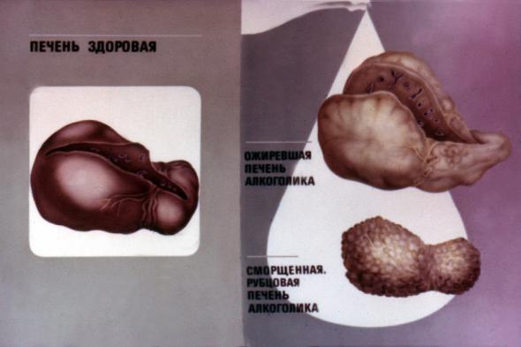
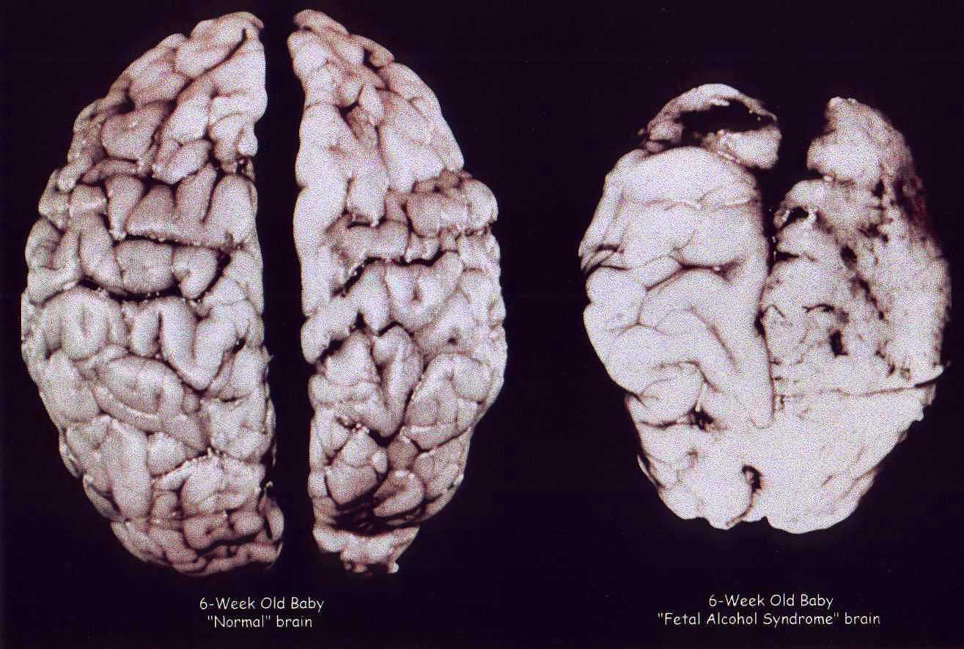
Майже всі алкоголіки страждають на цироз печінки, туберкульоз легень.
Від алкоголю страждають усі внутрішні органи, особливо мозок.

Slide 13
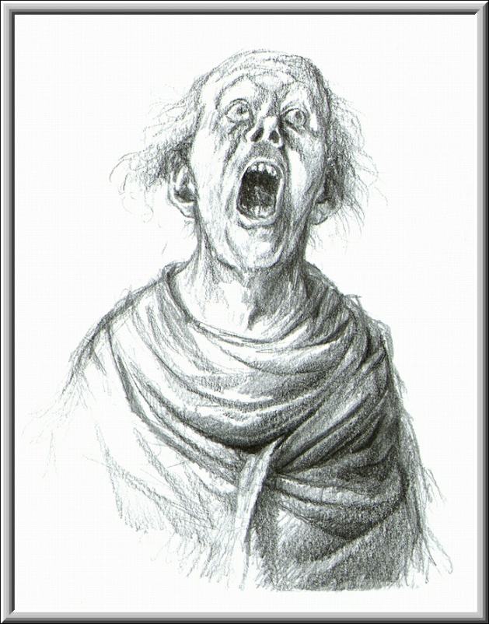
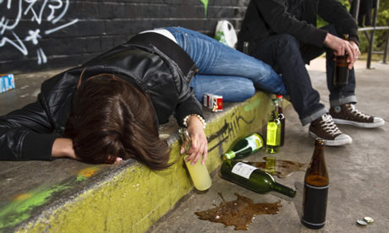
Отруєння мозку призводить до того, що людина втрачає здатність мислити - у неї погіршується пам’ять, слабшають розумові здібності.

Slide 14
Алкоголь « тисне » на дитину:
вона погано росте
знижується увага

Slide 15
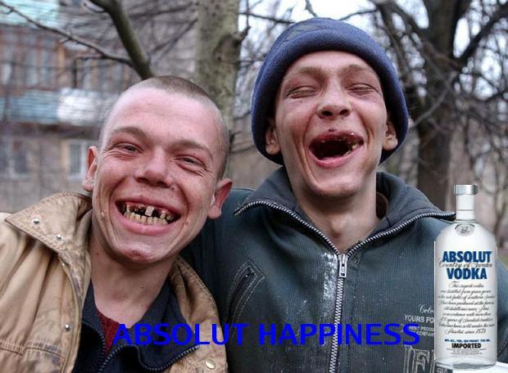
П’яна людина небезпечна для інших,бо вона не контролює своїх вчинків.
На грунті алкоголізму скоюються важкі злочини.
Уникайте п’яниць!

Slide 16
Запам’ятайте!
Найкращий спосіб не стати алкоголіком - не вживати спиртного.
Здоров’я – за гроші не купиш

Slide 17
Наркоманія – хворобливий потяг до вживання наркотиків.
Наркотики – це хімічні речовини, більшість яких є токсинами ( тобто отрутою), які спричиняють у людини стан сп’яніння.
Наркоманія важко виліковується
Рак волі – так називають наркоманію.

Slide 18
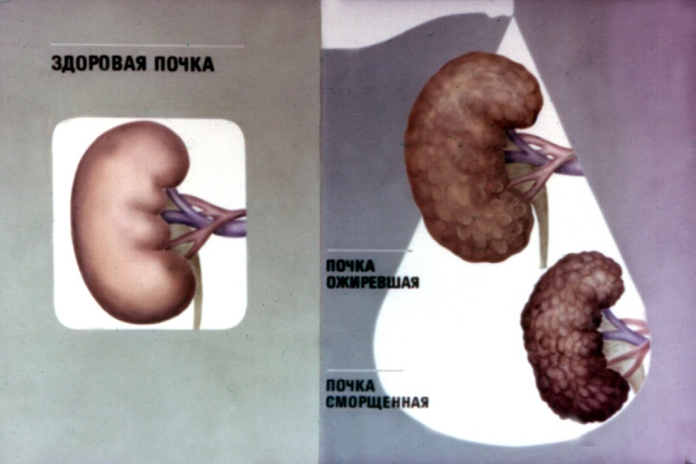
Багато наркоманів хворіють на вірусні інфекції та СНІД
В них розвивається захворювання печінки і нирок.
Вік життя наркоманів в середньому на 20 – 25 років менший, ніж у нормальних людей.

Slide 19
Під впливом наркотиків
знищується неповторна особистість
людина не контролює свої емоції
вона втрачає волю

Slide 20
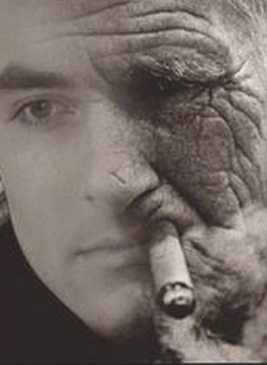
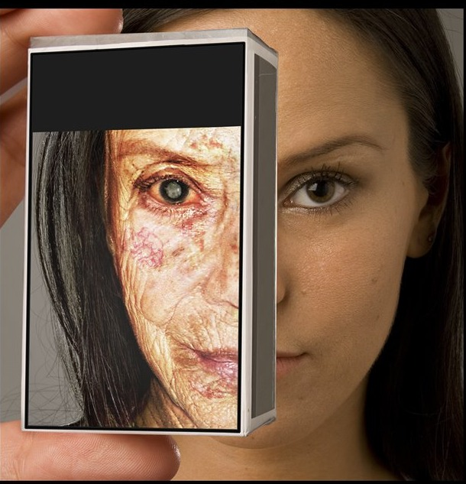
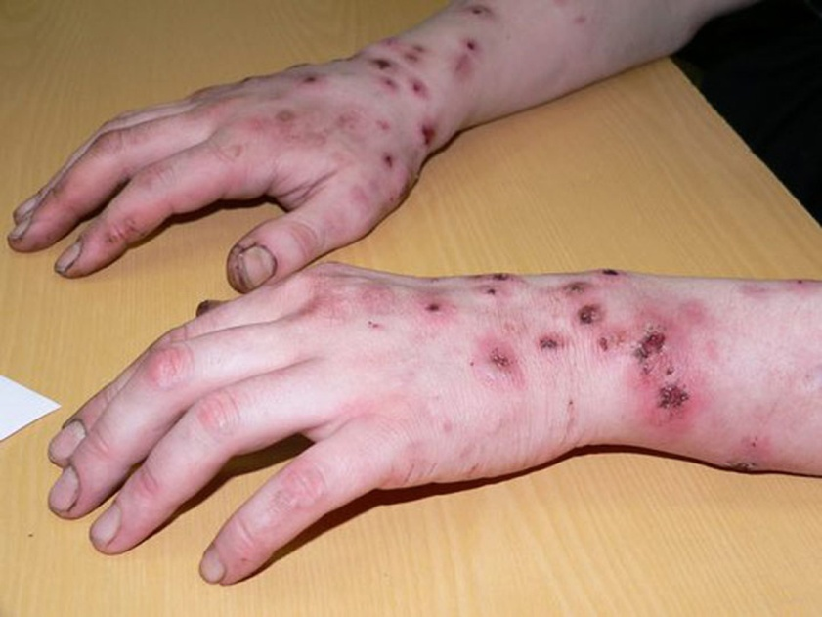
У наркоманів неприємний запах від тіла, із рота.
Проблеми із шлунком, поноси, нудота .
Шкіра стає зморщеною.
Запалення повік, носа.
На місці ін’єкцій виразки.
Швидко втрачають вагу, старіють.

Slide 21
Запам’ятайте!
Життя доводить – ті, хто рано починають зловживати тютюном, алкоголем, - легко звертають до наркотиків.
Наркотики діють на дівчат ще сильніше, ніж на хлопців, - вилікувати їх майже неможливо.
Легко піддаються втягненню в наркоманію морально – нестійкі люди, недисципліновані, схильні до правопорушень.

Slide 22
Ніколи не пробуйте наркотиків. Це може призвести до біди.
Бути здоровим – модно, стильно, класно!

